Slide 1
ダイバーシティ・コンパス
ワークショップ
【投影資料】
B:DEI講義なしVer.
Notes:
【ファシリテーターコメント】
みなさん、おはようございます。（こんにちは）
本日、このワークショップのファシリテーターを務めさせていただく、□□□部の〇〇〇〇です。
今日は、●●●社のダイバーシティ経営推進のためにこの場のファシリテートを務めさせていただきます。
今日、この場には●●●社のダイバーシティ経営推進に関わる方々、もしくは興味のある方にお越しいただいています。
私自身も、＊＊＊＊＊＊といった観点から、是非（自社名）社のダイバーシティ経営推進のために、みなさんとポジティブに議論を進めていければと思っています。
【備考】
※可能な範囲で、ファシリテーターご自身がダイバーシティ経営に関わっている経緯や理由を明るくお話いただけると幸いです

Slide 2



本日の進め方
「0.はじめに」のセッションで
DEIに関する
一般的な説明を丁寧に行いたい場合は「A：DEI講義なしVer.」をご参照ください。
0
はじめに（概要説明・アイスブレイクセッション） 20min
1
【グループワーク】
「発散＆整理」セッション 30min
2
【グループワーク】
「Positiveな“理想ブレスト”」セッション 35min
3
【全体】
まとめ＆「明日からのアクション」宣言 35min
120 min
Notes:
【ファシリテーターコメント】
本日は、お集まりいただきありがとうございます。
「DEI」という言葉が当たり前になってきた今、●●●社においても多様な人材が受け入れられ、活躍できる環境になっているか、部署を超えて考えてみるため、本日のワークショップを開催することになりました。
●●●社におけるDEIの状況を多様な視点から振り返り、今後の取組の方向性を考えるきっかけとするために、経済産業省が公表しているダイバーシティ・コンパスというツールを使ってワークショップを行います。
みなさんの貴重なお時間を頂戴して、このようなタイムラインで進めていきたいと思います。
グループワークや、全体セッションを通じて、●●●社のDEI推進に向けての課題を見つけ、アクション案まで議論できればと思っています。
二時間の長丁場となりますが、よろしくお願いします！

Slide 3
はじめに
●●●社の取組について
本日のワークショップの概要
0:00 – 0:00(目安時間を記載ください）
Notes:
【ファシリテーターコメント】
ワークショップに入る前に、●●●社でのダイバーシティ経営に関する現在の取組、本日のワークショップの概要についてご説明をさせていただきます。

Slide 4
なぜ私たちにとってDEIが重要なのか
【備考】
以降のページのスライド中「DEI」という表記は、企業様によって、「D&I」等に変更いただいて問題ございません。
各企業様で該当スライドを使用して
ご説明いただくことを想定
Notes:
【ファシリテーターコメント】
●●●社においてなぜDEIが必要なのか、改めて認識あわせをしておきたいと思います。
（説明のポイント）
・企業の競争力強化や経営戦略と紐付けた観点からご説明をいただくことを想定しています。
・上記を踏まえ、可能であれば、各社にとって、Diversity、Equity、Inclusionをそれぞれどのように捉えているのかをご説明いただくことが望ましいです。
※自社のダイバーシティ経営の必要性・重要性についてのご説明が、各社様の状況に応じて不要であれば、スキップしていただいて大丈夫です。

Slide 5
私たちがDEI推進の先に実現したい「VISION」
自社のDEI推進の先に実現したいビジョン
（※コンパスの真ん中に書く内容を想定）
Notes:
【ファシリテーターコメント】
●●●社では、DEI推進の先に実現したい「ビジョン」としては、～～～を掲げています。
（ご説明を簡単に）
【備考】
※自社のDEI推進における、「VISION」やメッセージがあればご説明ください。
※まだ明確でない場合は、ダイバーシティ経営推進ご担当者のみなさまの見解として、一案として提示いただけると良いかと思います。

Slide 6
自社のDEIの取組について
各企業様で該当スライドを使用して
ご説明いただくことを想定
（不要の場合削除）
Notes:
【ファシリテーターコメント】
具体的に、●●●社では、このビジョンの実現に向けてこれまでも様々なDEIに関する取組を行っています。
（ご説明を簡単に）
【備考】
※自社のDEIに関する取組の振り返りについては、各社様の状況に応じて不要であれば、スキップしていただいて大丈夫です。

Slide 7
ワークショップの目的とゴールについて
ワークショップの目的
ダイバーシティ経営の推進にあたっては、
①経営者の取組 ②人事管理制度の整備③現場管理職の取組
をセットで進め、それぞれの立場の多様な視点から取組を振り返り、深めていくことが大切です。
今回のワークショップでは、ダイバーシティ・コンパスを活用しながら、自社のダイバーシティ経営を多様な視点から振り返り、取組の方向性を再定義するきっかけとしていきます。
本日のゴール
ご参加の皆様が、他者との対話を通じて、
自社のダイバーシティ経営の取り組み方や課題を
自分ごととして捉え、具体的なアクションにつなげることができる
Notes:
【ファシリテーターコメント】
既に、●●●社でも色々な取組を行っていますが、先ほどご説明しましたとおり、ダイバーシティ経営の推進にあたっては、
「経営者の取組」「人事管理制度の整備」「現場管理職の取組」という３点をセットで互いに連携しながら行っていくことが必要です。
そのため、部署を超えた対話を行い、現在の自社のDEIの状況や取組みを振り返ることで、多様な人材が受け入れられ活躍できる環境になっているか、考えてみたいと思っています。
本日は、皆様の対話を活性化するため、経済産業省が作成した「ダイバーシティ・コンパス」というツールを使用していきます。
●●●社におけるダイバーシティ経営に関する取組や課題を自分ごととして捉え、参加者の皆様それぞれが具体的なアクションにつなげるきっかけにしていただければ幸いです。

Slide 8

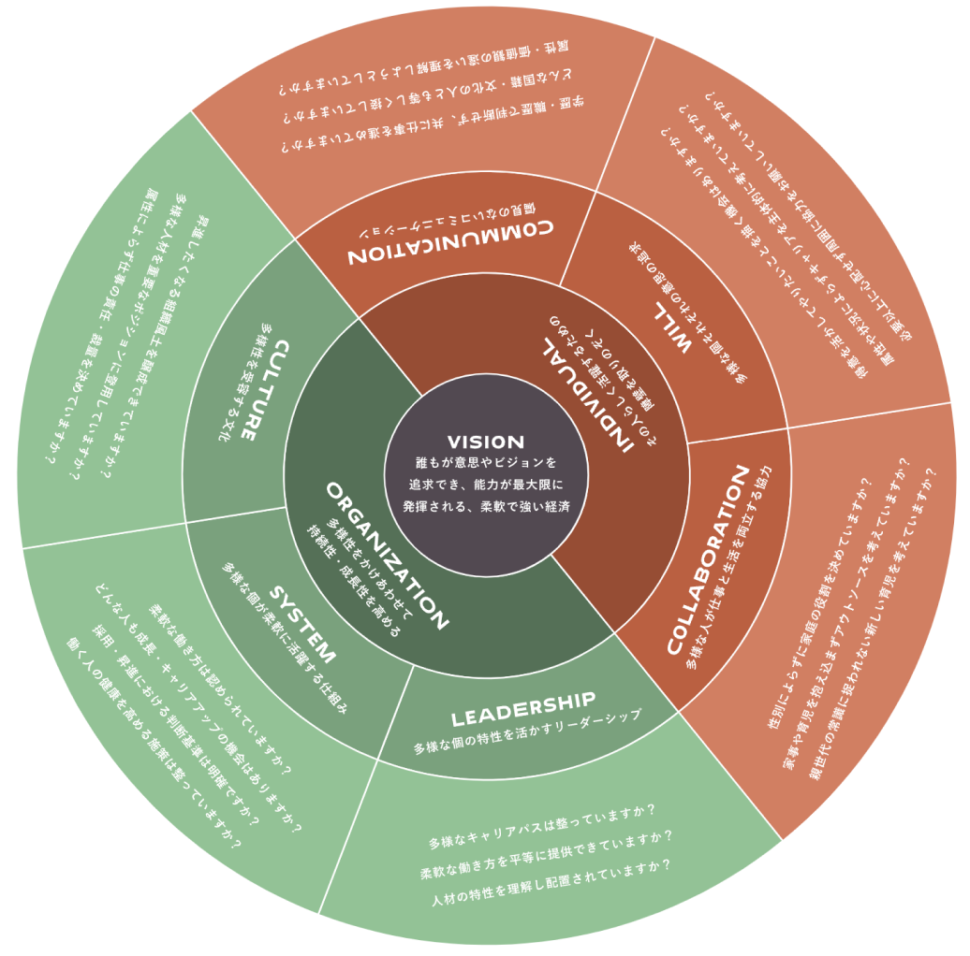
ダイバーシティ・コンパスとは
ダイバーシティ経営を進める先に実現したい未来を再定義し、それまでの道のりを企業自身の課題や状況に応じて確認するためのツール
コンパスを活用したワークショップを通じ、企業内のステークホルダー間の対話を行い自社のダイバーシティ経営の取組を振り返ることが可能。
真ん中：ダイバーシティを進める先に実現したい未来（ビジョン）
企業がダイバーシティ経営を進める先に何を求めるか（＝経営戦略とDEIの繋がりの文章化）
※個社によって異なります。
2層目：ビジョンを実現するためのミッション
3層目：企業が取り組む行動指針
4層目：行動指針に関する現状の取組を確認するための問いかけ
ダイバーシティ・コンパス（METI/経済産業省）
Notes:
【ファシリテーターコメント】
今回のワークショップで使用する、「ダイバーシティ・コンパス」について説明させていただきます。
「ダイバーシティ・コンパス」は、企業がダイバーシティ経営を進める先に実現したい未来を再定義し、それまでの道のりを企業自身の課題や状況に応じて、確認するためのツールとして経済産業省が作成・公表しています。
本日は、このコンパスを活用して、異なる部署の皆様で対話を行い、自社のダイバーシティ経営の取組を振り返っていきます。
それでは、ダイバーシティ・コンパスの中身について詳しくご紹介できればと思います。
詳しくは、お手元の資料をご覧いただきたいのですが、「ダイバーシティ・コンパス」は、４つの層から構成されています。（次ページへ）

Slide 9
ダイバーシティ・コンパスの紐解き
【自社のDEI推進の先のVISION 】
●●●●●●※個社で設定
VISION
ダイバーシティ経営を
通じて目指す姿
経済産業省の場合：「誰もが意思やビジョンを追及でき、能力が最大限発揮される、柔軟で強い経済」
VISIONを
実現するための
MISSION
企業・組織の面で成し遂げたいこと
ORGANIZATIONAL GOAL
個人の面で成し遂げたいこと
INDIVISUAL GOAL
多様性を掛け合わせて
持続性・成長性を高める
その人らしく活躍するための
障壁を取り除く
LEADERSHIP
多様な個の特性を
活かす
リーダーシップ
SYSTEM
多様な個が柔軟に
活躍する仕組み
CULTURE
多様性を
受容する文化
COMMUNICATION
偏見のない
コミュニケーション
WILL
多様な個それぞれの
意思の追及
COLLABORATION
多様な人が仕事と
生活を両立する協力
MISSION達成のための行動指針
多様なキャリアパスは
整っていますか？
柔軟な働き方を
平等に提供できて
いますか？
人材の特性を理解し
配置されていますか？
柔軟な働き方は
認められていますか？
どんな人も成長・キャリアアップの機会は
ありますか？
採用・昇進における
判断基準は明確ですか？
働く人の健康を高める
施策は整っていますか
昇進したくなる
組織風土を醸成
できていますか？
多様な人材を重要なポジションに登用
していますか？
属性によらず仕事の
責任・裁量を
決めていますか？
学歴・職歴で判断せず、
共に仕事を
進めていますか？
どんな国籍・文化の人とも
等しく接していますか？
属性・価値観の違いを
理解しようと
していますか？
得意を活かして
やりたいことを描く
機会はありますか？
属性や状況によらず
キャリアを主体的に
考えていますか？
必要以上に心配せずに
周囲に協力を
お願いしていますか？
性別によらずに
家庭の役割を
決めていますか？
家事や育児を抱え込まず
アウトソースを
考えていますか？
親世代の常識に
捉われない
新しい育児を
考えていますか？
行動指針に基づく
取組を確認するための問いかけ
Notes:
【ファシリテーターコメント】
真ん中のビジョンは、「各社がダイバーシティ推進を進める先に実現したいVISION」がおかれています。我が社の場合は、●●●●●ということになっています。※こちらは各社で記載いただくことを想定しております。
2層目は、ビジョンを実現するためのミッションです。緑色部分の「組織」とオレンジ色部分の「個人」、それぞれのミッションに分かれています。
3層目はそのミッションを実現するための「行動指針」、
4層目は行動指針に関する現状の取組を確認するための問いかけで構成されています。
このツールをベースにしながら、●●●社での課題やそれを解決するためのアクションについて、議論していきたいと思います。

Slide 10
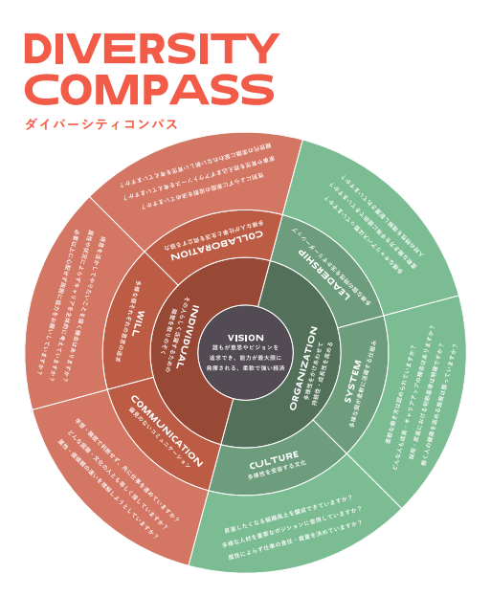
本日のワークショップの趣旨
ダイバーシティ・コンパスをベースに
部署・役職を超えて
ダイバーシティ経営を推進するための課題を見つめなおし、
主体的に取り組みたいアクションを生み出すことで
個人やチームの考え方、組織のカルチャーを
DEIに変えていく取組にしていきましょう
Notes:
【ファシリテーターコメント】
本日は、この「ダイバーシティ・コンパス」という対話ツールを使って、
私たちのDEI推進の課題を見つめなおし、その結果を踏まえて、ポジティブに、かつ主体的に取り組めるアクションを生み出すワークショップにしていきたいと思っています！
長丁場になりますが、よろしくお願いいたします。

Slide 11


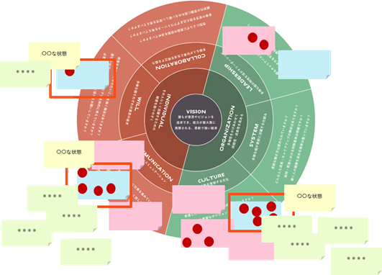
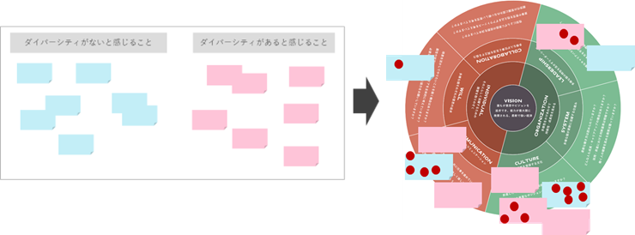





すすめ方のイメージ
Work0：
はじめに
概要説明・アイスブレイク（20min)
Work１：
発散＆課題の整理（30min)
Work２：
Positiveな
“理想ブレスト”
（35min)
Work３：
まとめ＆明日からの
アクション宣言
（35min)
ワークショップの目的を理解し
共創スタイルで
議論を進めるルールをシェア！
一緒に議論する
メンバーの人となりを知ろう！
普段の仕事で感じている
自社のダイバーシティ経営の
課題について
発散し合おう！
そして、出てきた課題や
気づきをコンパスを
使って整理しよう！
出てきた課題の裏返しとなる
自社の理想像を想像し
実現に向けたアクション
を出し合おう！
自部門に持ち帰り、
自分ごととして
ダイバーシティ経営に関する
取組を進めるための
具体的なアクションを考えて、
みんなに宣言しよう！
Notes:
【ファシリテーターコメント】
ワークの進め方を説明します。
この後、ワークショップの目的やワークショップのルール説明、
そしてグループワークが多いので、まずメンバーの人となりを知るアイスブレイク型自己紹介を行います。
続いて、Work１では、皆様に「事前課題」として棚卸していただいた、自社について「DEIがあると感じる点（強み）」
「ないと感じる点（弱み≒課題）」をグループで共有いただきます。そして、出てきた意見がコンパスのどの項目に当てはまるか、整理していきます。
続いて、２つ目のワークは、出てきた課題の裏返しとなる自社の理想像を想像し、
その実現に向けたアクションアイデアをグループ内でブレストしながら生み出すセッションです。
そして、最後のワークは、このワークショップを終えて、DEIを意識して日頃の業務を進めることができるように、
自分ごと化したアクションの形に落とすセッションとなります。

Slide 12
はじめに
本日のルール説明
0:00 – 0:00(目安時間を記載ください）
Notes:
【ファシリテーターコメント】
では、早速始めていきましょう。
「ワークショップ」は、通常の会議とは違います。
今から説明するルールを意識して、対話に取り組んでいきましょう。

Slide 13
ワークショップ５つのルール
Rule
1
傾聴の姿勢を大事に！
Rule
１
Rule
2
多様性を大切にする。安心の場。
Rule
3
How do you feel? を大切に
Rule
4
まじめに楽しく
Rule
5
アイデアはみんなのもの
Notes:
【ファシリテーターコメント】
今日のワークショップでは、５つのルールを意識してください。
１つめは、「傾聴」の姿勢を大事にしましょう。「否定禁止」で、お互いの意見に耳を傾け、異なる目線からの気づきを是非大事にしてください。
「でも」「いやいや、それは」などの否定の言葉は避け、「それいいね！」「なるほどそういう視点があったのか」とまず受け止めてください。
２つめは、ワークショップのテーマでもありますが、「多様性」を大切にしましょう。みなさんは、普段異なる立場で業務に取り組まれています。
その立場の違いからの気づきを大切にしながら、会社のよき未来のためにリスクフリーで本質的な議論をしていきましょう。
３つめです。ついつい、仕事の時には色々考え込んでしまうことが多いと思いますが、今日のワークショップでは「ご自身がどう感じるか」という直感も是非大事にしてください。
４つめです。最初に、会議ではなくワークショップとお伝えしましたが、今日のルールは「まじめに楽しく」です。魅力的な未来、魅力的な企業を目指すために
是非全力で、まじめに楽しくすすめていきましょう。
最後、５つめです。今回のワークショップはで出たアイデアは、「個人のもの」ではなくみんなのものです。誰かのアイデアを見ての乗っかり、前言撤回、大歓迎です。どんどんポジティブに、クリエイティブに発想していきましょう。

Slide 14
アイス
ブレイク
「実は〇〇なんです」自己紹介
名前は知っている・聞いたことあるが、
グループのメンバーのパーソナリティまでは知らない。
ちょっと驚きある意外な自己紹介で
グループ内の話しやすい雰囲気を作っていきましょう！
0:00 – 0:00(目安時間を記載ください）
Notes:
【ファシリテーターコメント】
まず、ウォーミングアップのアイスブレイクです！
まずはグループ内で「自己紹介」をしていきましょう。ただし、いつもの自己紹介ではありません！
お名前や所属などはご存じかもしれませんが、
テーブルのメンバーが知らないような「ご自身の意外な自己紹介」を「実は私、〇〇〇なんです」という形でしてみましょう。

Slide 15
グループでテーブルを囲み「自己紹介」しましょう！
一人30秒以内で
①「所属部署」と「お名前」
②「こう見えて、実は私〇〇なんです」
というとっておきのエピソードと共に
グループ内で自己紹介をしてください！
3分以内で4名完了してください！
一番、私（ファシリテーター）に
近い席に座っている人から時計回りでお願いします！
Notes:
【ファシリテーターコメント】
所属部署とお名前、そして、「こう見えて、実は私〇〇なんです」という
エピソードと共に、一人30秒以内で進めてみてください！
ではスタートです。
【備考】
※３分経ったら「時間です！」と場を区切る。

Slide 16
「一番鮮やかな色の服」を
着ている人から時計回りにグループ内で
WILL紹介をしてください！
(お一人1分程度)
私の「WILLシート」紹介タイム
6分で完了を目安にお願いします！
Notes:
【ファシリテーターコメント】
続いて、もう少しグループのメンバーを知る自己紹介をしたいと思います。
「事前宿題」でお願いした「わたしのWILLシート」を紹介してみましょう。
堅くなりすぎず、ぜひチームメンバーのWILLから刺激を受けてみてください。
チームの中で、いちばん鮮やかな色の服を着ている人から、時計回りに発表していってください。
【備考】
※６分経ったら「時間です！」と場を区切る。

Slide 17
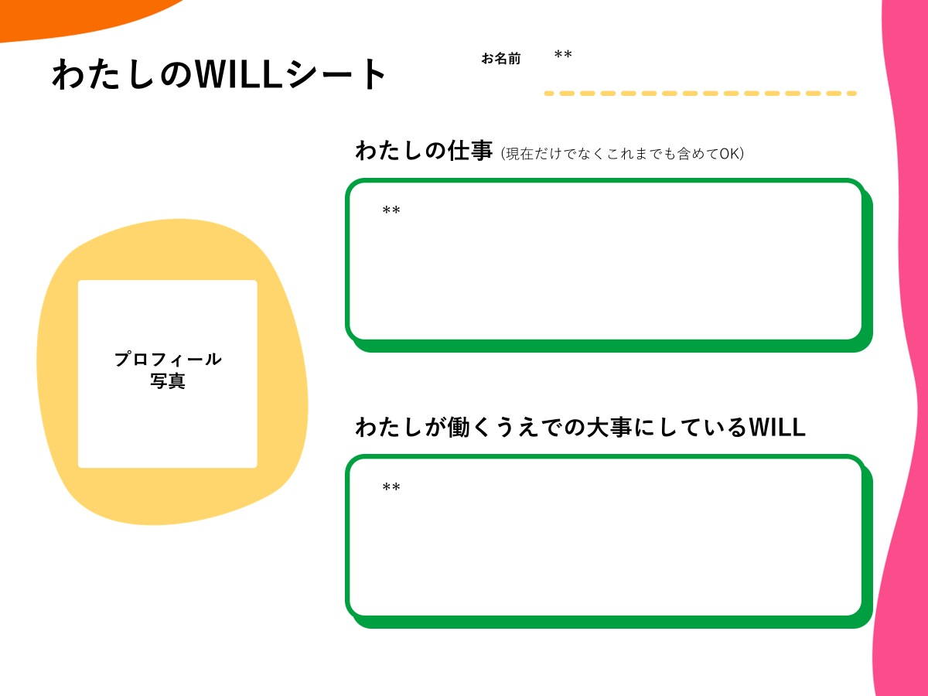
[参考] WILLシート
Notes:
【ファシリテーターコメント】
こちらのWILLシートは、グループ内の自己紹介のみならず、
本日のワークショップ終盤に、自分ごととしてDEIに関する取組を進めるための具体的なアクションを考えるとき・議論するときの視点のひとつとなります。
グループで議論を共にするメンバーの、働く上で大事にしている価値観として、ぜひ「知って」「理解」し合いましょう。

Slide 18
それでは、
早速ワークに入っていきましょう！
Notes:
【ファシリテーターコメント】
意外な人となりや、知らなかった仕事においてのモチベーションを知ることはできましたか？？
では、早速本題の「ダイバーシティ・コンパス」を使った対話に入っていきましょう。

Slide 19

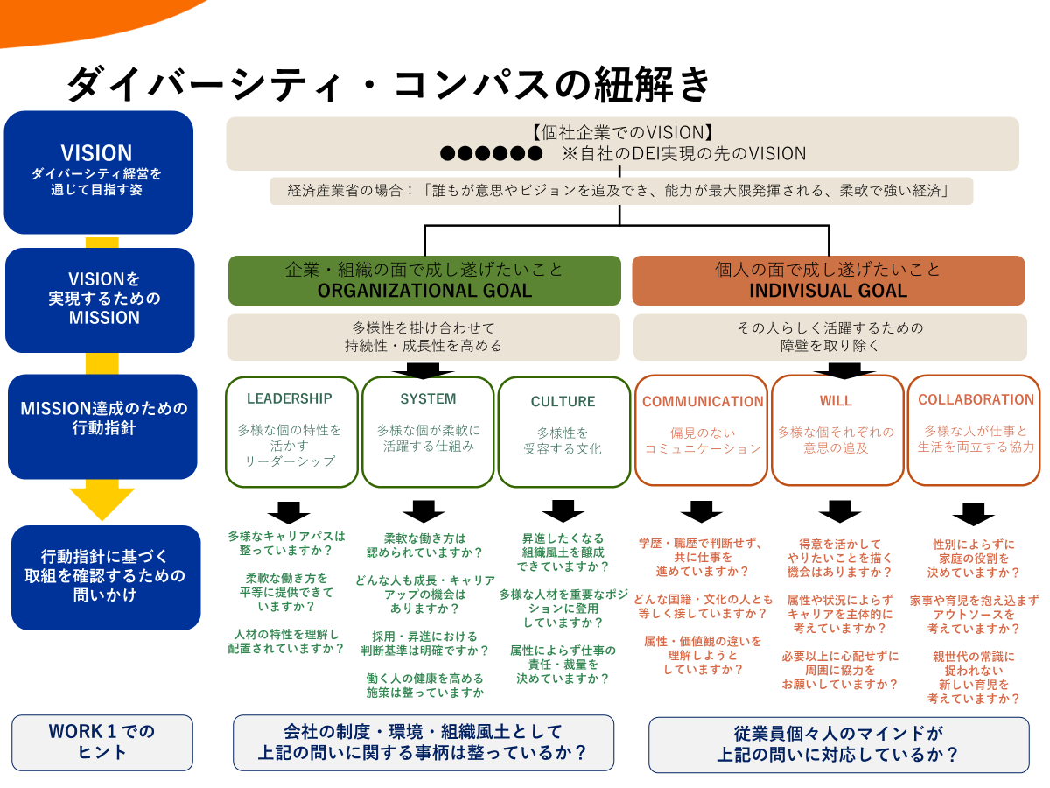
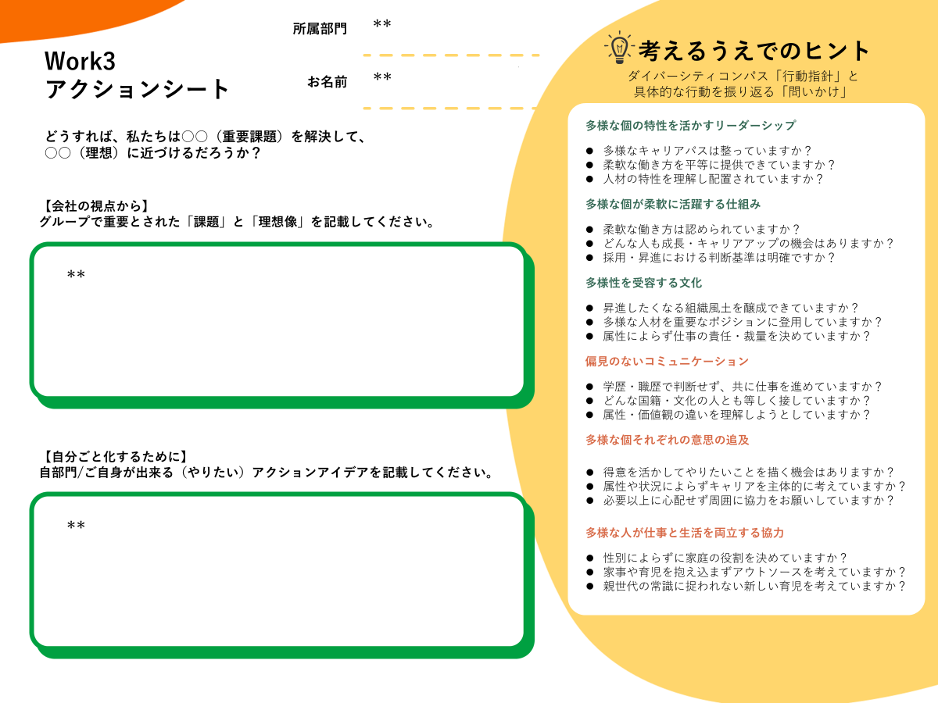
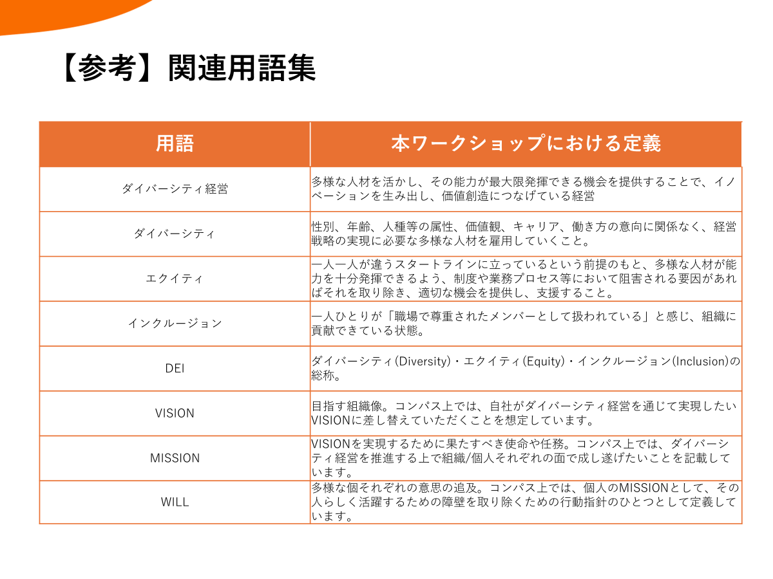
配付資料確認
各テーブルに①～④それぞれ一部ずつ
人数分あるかご確認ください。
①ダイバーシティ・コンパスシート（A4）
②ダイバーシティ・コンパス説明シート（A4）
③Work３ アクションシート（A3）
④本ワークショップにおける用語集（A4）
Notes:
【ファシリテーターコメント】
ワークに入る前に配付資料の確認をしておきます。お手元に１人１枚で①～④の資料を配布しております。過不足ないかご確認ください。

Slide 20
Work1
「発散＆整理」セッション
0:00 – 0:00(目安時間を記載ください）
30min
Notes:
【ファシリテーターコメント】
では、早速１つ目のワークを始めていきましょう。
時間は、全部で30分となっています。タイムキーピングは私が行います。

Slide 21

宿題シートを振り返りながら「発散」
自分の書いてきた事前課題シートも参考に、
以下のルールに沿って、付箋に書き出してください。
その後、チーム内で模造紙に貼りながら考えをシェアしましょう！
→DEIがない点（自社の弱み）：青の付箋、DEIを感じる点（自社の強み）：ピンクの付箋
→一枚の付箋に「どんな時に、誰が、どうDEIがある/ないのか」を簡潔に！
DEIがないと感じること
DEIがあると感じること
似ている内容は なるべく近い位置に貼る
例）
DEIがない点：「新しいプロジェクト組成をするときに、管理職が、性別や年次でアサインをためらう」
DEIを感じる点：「日頃の業務の中で、周囲の人は、自分が若手であるからという理由でアイデアを否定しない」
この例は貴社のメンバーが
想像しやすい事例に
書き換えて頂いてOKです。
５分ほど個人ワーク→その後10分間でチーム内でシェアしてください
Notes:
【ファシリテーターコメント】
まず、グループの近くにある模造紙（orホワイトボード）を活用して、議論を進めます。
事前宿題で、棚卸してきてもらった、自社/自部門において、DEIがあると感じるとき、無いと感じるときについて、現状を振り返りながら
お手元の、付箋に「どんな場面（とき）」「誰が」「どうDEIがない、もしくはある」と感じるのかを書き記してください。
付箋の色は、DEIがない点（自社の弱み）が青の付箋、DEIを感じる点（自社の強み）がピンクの付箋でお願いします。
模造紙に後ほど、みなさんの意見を貼り出してください。
たとえばの例を書いていますが、こういった形で記載してみてください！
付箋には、出来るだけ簡潔にキーワードを記しましょう。（次のページのスライドで説明）
まず、５分ほど、個人作業で書いていただき、その後、10分かけてチーム内で模造紙に付箋を貼って意見をシェアしていきましょう！その際には似ている内容はなるべく近い位置に貼るように意識してください。
【備考】
※５分で、グループの作業進捗を確認し、グループ議論にうつってもらうことを促す。
※個人ワークのあとの議論が10分程度たったら、各グループの「発散」議論が終わったことを確認し、「整理セッション」に移行。

Slide 22
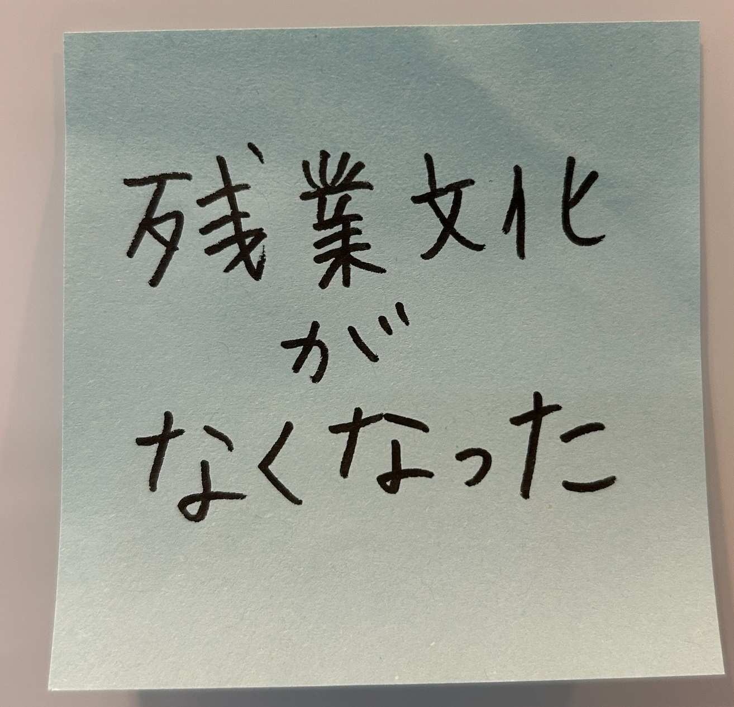
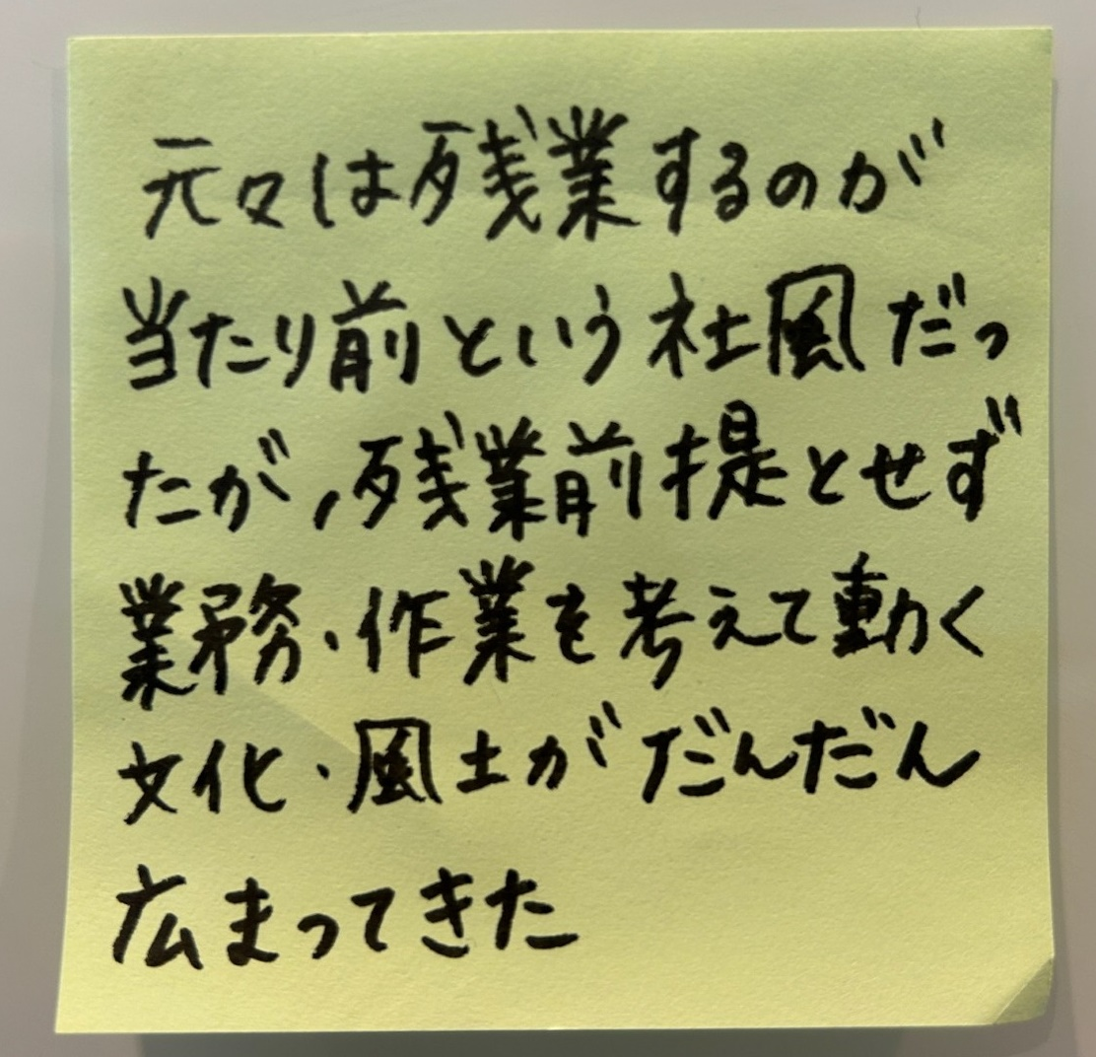
付箋書き込みの「コツ」
■１つの付箋には、１テーマ
■多くても２～３行まで
■なるべくしっかりと大きく書く！
■作業はサインペンで書き、見えにくいボールペンは避けましょう
〇
×
Notes:
【ファシリテーターコメント】
付箋ですが、グループワークで見やすいように
1つの付箋には、長々と書かず、１テーマで書きましょう。
みなさんが見やすいように、サインペンでしっかりと大きく書きましょう！
（発散のポイントについても次ページで説明する）

Slide 23
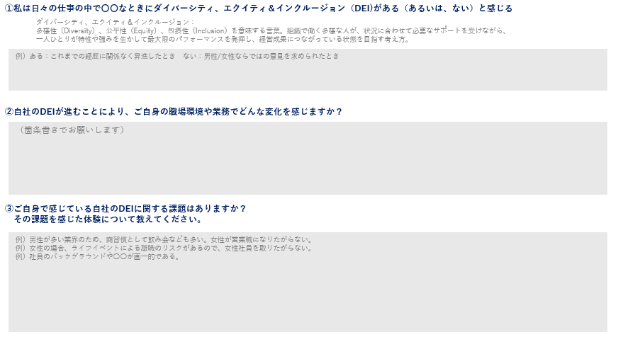
付箋による発散のポイント
「これはないかな」「これを書くのはだめかな」と思わず素直に発散
グループメンバーに伝わるように何度書き直してもOK
キーワードはなるべく簡潔にわかりやすく
【視点のヒント】
自分の身の回りであった
目にした
「違和感」を思い出してみましょう！
何か「働きにくさ」
「仕事のしにくさ」を
感じた経験を思い出して
みましょう！
ご自身が仕事を進める中で
以前と比べて
働きやすさ、活躍の機会として
「よくなったと思う点」を
想像してみましょう！
事前課題シートもご活用ください！
Notes:
【ファシリテーターコメント】
先ほどの簡潔に！という点に加えて、以下の点も意識してみてください。
「これはないかな」「これを書くのはダメかな…」と思わずに、素直な想いを発散しましょう。
グループ内のメンバーにより正確に伝えるために、何度書き直してもOKです。
そして、やはり「簡潔」に書くことが重要です。
「発散」する上で、ヒントとなる視点もご提示します。（視点のヒントについて簡単に説明）
また、事前課題シートに記載した内容も活用ください！
（ポイント）
「キーワード化」に困っている人がいたら、「明確になっている部分や感覚」から紐解いて聞き、「キーワード化」を促す。
個人ワークは5分で終了し、10分のグループワークに移行。グループワーク時は、スライドをP21に戻す。
（「DEIがあること」「DEIがないこと」のアウトプットイメージも提示）
★ワークを進める中で、適宜、本スライドのp23のポイントも提示しながらワークを促していきます。

Slide 24
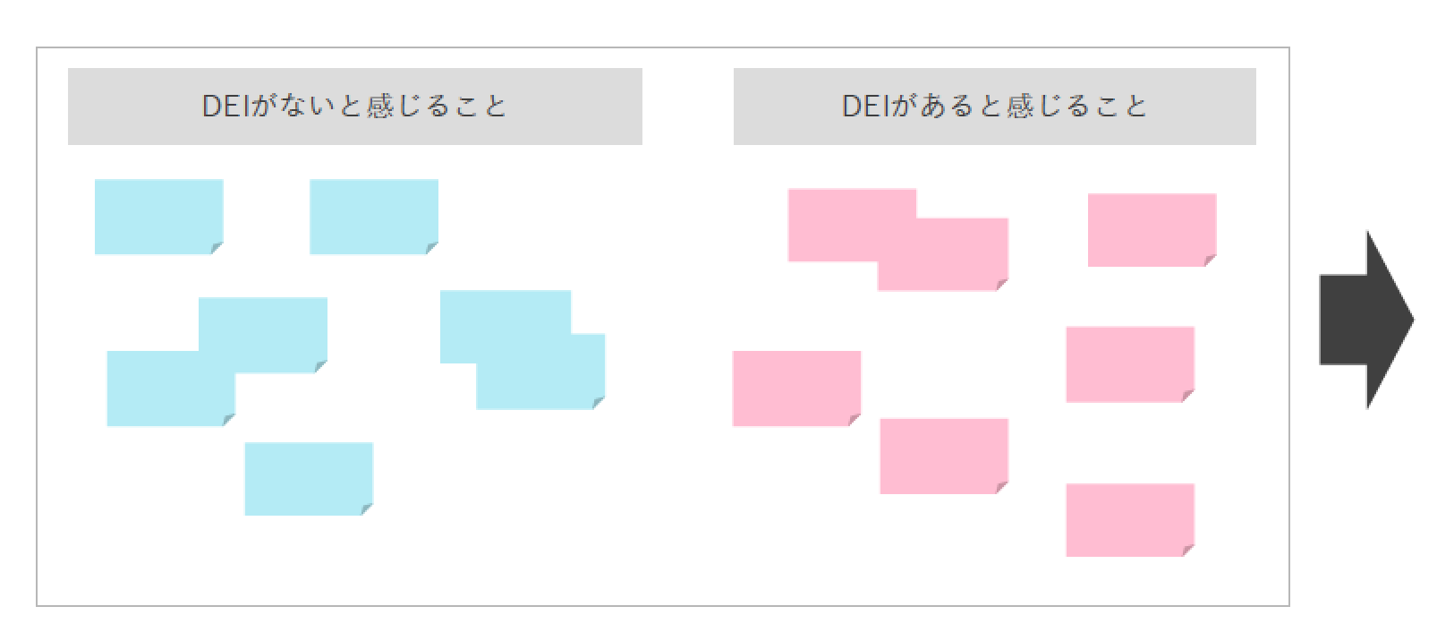
発散→コンパスで「整理」
模造紙上で発散した付箋について、
今度は「ダイバーシティ・コンパス」のどの項目に当てはまるかを考えながら
DEIがないと感じるとき（青）とあると感じるとき（ピンク）、
それぞれの付箋を関連する項目の場所に貼り直してください！
課題が、6項目のどこに分類されるのか？
近いキーワードや似ているモノは近くに貼っていきましょう
5分で完了を目安にお願いします！
Notes:
【ファシリテーターコメント】
（前の議論が終わったことを確認し）
続いては、ホワイトボードに貼ってある「ダイバーシティ・コンパス」が印刷された模造紙をベースに議論を進めましょう。
前のワークで使った模造紙を、壁に貼って、見やすい形でセットしてください。なお、コンパスの真ん中には●●●社がDEI推進の先に実現したいビジョンを貼っています（要事前準備）。
先ほど書き出した青色・ピンク色のそれぞれの付箋について、グループで議論しながら、ダイバーシティ・コンパスの関連する項目の位置に貼りなおしてください。
議論の過程で新しく出てきたポイントについても、付箋に追加で書き込み、コンパスに貼ってください。時間の目安は5分です。よろしくお願いします。
コンパスの各層の内容と分類のヒントについては、お手元に配付資料②としてお配りしていますのであわせてご覧ください。（次のページへ移り説明を続ける）
【備考】
5分程度を目安に整理してもらう。

Slide 25

テーブル議論での整理のポイント
似た課題は、
付箋を重ねてまとめる or 新たな同色付箋にキーワードで書き出す
議論の中で出てきた新しい課題についても書き出してみる
課題の分布が、コンパスのどの項目に寄っているか、
そのパターンも特徴として見てみる
【視点のヒント】
明確に「課題」を
特定できていないとしても
「違和感」「気になる点」を
大切にしてキーワード化
していきましょう
現時点では「仕方ない」
「解決は到底無理」
と思える課題でも
まず見える形で認識する
ことが大事です
コンパスの６つの項目に
分類されないものについても
一旦「キーワード」として
出してみましょう。
（コンパスの外に貼ってください）
配付資料②も
ご活用ください！
Notes:
【ファシリテーターコメント】
恐らく、似たような課題も出現すると思います。その時は、付箋を重ねてまとめたり、
同じ色の付箋を使って、わかりやすいキーワードにまとめるのもアリです。
また、課題の分布が、コンパスのどの項目に寄っているのか、ひととおり皆さんの課題を貼り出したのちに、
俯瞰して特徴として見てみてください。
後ほど、他のグループとお互いのコンパスを見る時間を設け、（１グループの場合は、「他のメンバーの付箋を見る時間を設け、」）特に共感するポイントについては付箋に赤い丸印をつけてもらいます。
共感した赤い丸印を見て、更に追加の課題やキーワードを加えても構いません。
議論を深めるポイントについて…（視点のヒントについて簡単にご説明）

Slide 26
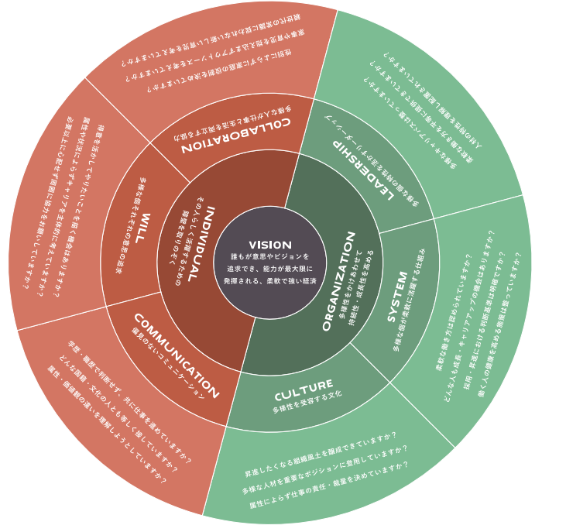
コンパスで課題を「俯瞰」
複数グループ設置の場合
Check Point !
青（ない）ピンク（ある）のポストイットは、
どこのゾーンに多かったですか？
グループごとに、俯瞰して「現状」の課題を認識しましょう。
また、他のグループの結果も見て、共感するポイントに
「赤い丸印」をつけてください。
✓自社のダイバーシティ経営推進に向けて足りていないところは？
✓自社特有の根深い課題とは？
（共通点や違いについて隣のグループものぞき見してみましょう！）
✓ 計10分で、他グループの観察（5分）と、
自グループに戻っての感想共有（特に強い共感を得られた点
や意外だった点など） （5分）をお願いします！
Notes:
【ファシリテーターコメント】
（前のダイバーシティ・コンパス整理が終わったことを確認し）
みなさん、ご自身のチームのコンパスを見てみてください。DEI推進に関して、自社の強み・弱みは、どのゾーンに多かったですか？
グループごとに違いはありますか？多様な視点で自社のDEIの現状を深掘りするため、隣のグループの結果も見てみましょう。
まず、他のグループの「課題」をご覧になって、「共感する部分」に是非「赤い丸印」を書きこんでみてください。時間は５分です。
（５分たったら）５分たちましたので自グループに戻りましょう。自グループに戻ったら感想を共有したり、自グループに貼られた、他者の視点も把握したうえで、議論を深めてください。
議論の過程で、必要に応じてコンパスにも付箋を追加してください。時間は5分です！
次のワークでは「弱み（課題）」を深掘りしていきますので、強みはもちろん、弱み（課題）についても積極的に意見を出しましょう。
こうして俯瞰してみると、●●●社特有の課題がありそうですね。続いては、その課題をどう乗り越えていくか、引き続き議論していきましょう！

Slide 27
コンパスで課題を「俯瞰」
１グループのみで実施の場合
Check Point !
青（ない）ピンク（ある）のポストイットは、
どこのゾーンに多かったですか？
グループごとに、俯瞰して「現状」の課題を認識しましょう。
また、他のメンバーの意見も見て、共感するポイントに
「赤い丸印」をつけてください。
✓自社のダイバーシティ経営推進に向けて足りていないところは？
✓自社特有の根深い課題とは？
（共通点や違いについて他のメンバーの意見も
しっかり見てみましょう！）
✓計10分で、共感ポイントの発見（5分）と、
それらを踏まえた感想共有（特に強い共感を得られた点
や意外だった点など）（5分）をお願いします！
Notes:
【ファシリテーターコメント】
（前のダイバーシティ・コンパス整理が終わったことを確認し）
みなさん、ご自身のチームのコンパスを見てみてください。DEI推進に関して、自社の強み・弱みは、どのゾーンに多かったですか？
多様な視点で自社のDEIの現状を深掘りするため、他のメンバーの意見の中で「共感する部分」に是非「赤い丸印」を書き込んでみてください。時間は５分です。
（５分経過後）赤い丸印を見て、他者の視点も把握したうえで、特に強い共感を得られたポイントや意外だった視点について意見や感想をシェアし、再度議論を深めてください。
議論の過程で、必要に応じてコンパスにも付箋を追加してください。時間は5分です！
次のワークでは「弱み（課題）」を深掘りしていきますので、強みはもちろん、弱み（課題）についても積極的に意見を出しましょう。
こうして俯瞰してみると、●●●社特有の課題がありそうですね。続いては、その課題をどう乗り越えていくか、引き続き議論していきましょう！

Slide 28
Work2
ポジティブな理想ブレストセッション
0:00 – 0:00(目安時間を記載ください）
35min
Notes:
【ファシリテーターコメント】
続いて2つ目のワークセッションは、前のワークで出てきた課題から、その裏返しとして、課題が解決された状態の自社の理想像を想像し、実現に向けたアクションを出し合うセッションです。

Slide 29
まずは、コンパスの注力課題を選定！
前のWorkで出現した「課題」を明日からすぐに取り組みたいと思える状態にする
アイデア創出セッションです！
自分たちに関わりがあって、「すぐに取り組みたい！」と思える課題を
議論し、チームとして決定してください。
「自分たちのDEI推進の先に実現したいビジョン」も振り返りながら決めます
2～3個を目安に、注力したい課題に赤枠を付けてください。
5分で完了を目安にお願いします！
Notes:
【ファシリテーターコメント】
前のワークで出てきた「課題」を見て、みなさんが「取り組みたい！」と思える課題を見つけてもらいます。
2～3個を目安に、注力したい課題に赤枠を付けてください。決める際の視点としては、「日頃の業務の中で意識して取り組むことができる」、
「すぐに取り組みたい！」と思える課題に絞ってみるとよいと思います。
5分程度で、グループ内で議論し、決めてみてください！

Slide 30
私たちがDEI推進の先に実現したい「VISION」
自社のDEI推進の先に実現したいビジョン
（※コンパスの真ん中に書く内容を想定）
Notes:
【ファシリテーターコメント】
ここで、改めて再掲ですが、●●●社では、DEI推進の先に実現したい「ビジョン」としては、～～～を掲げています。ぜひ、こういった点も加味しながら注力する課題を考えてみてください！
（ご説明を簡単に）
【備考】
※自社のDEI推進における、「VISION」やメッセージがあればご説明ください。
※まだ明確でない場合は、ダイバーシティ経営推進ご担当者のみなさまの見解として、一案として提示いただけると良いかと思います。

Slide 31
「課題」を「ポジティブなアイデア」に変換
出現した課題を裏返し＝理想的な状態になることを“想像”してみる。
①黄色の付箋に理想の状態「〇〇な状態・〇〇な姿」
緑色の付箋に「理想の状態を実現するためのアクションアイデア」を発想
②チーム内で貼りながらシェア
〇〇な状態
＊＊＊＊
〇〇な状態
＊＊＊＊
〇〇な状態
＊＊＊＊
＊＊＊＊
＊＊＊＊
＊＊＊＊
＊＊＊＊
＊＊＊＊
＊＊＊＊
①10分個人ワークで、
「理想の状態」とそれを実現するための「アクションアイデア」を発想
②その後、15分でチーム内シェア。
シェアする中で追加のアイデアもどんどん加えてください！
Notes:
【ファシリテーターコメント】
注力すると決めた「課題」が解消され、「自社にとって理想的な状態」になることを想像してみてください。
また、そのためには、どんな「アクションアイデア」が考えられそうでしょうか？
まずは、「〇〇な状態・〇〇な姿」という理想を言語化して、そして、その理想を実現するための「アクションアイデア」をセットで10分ほど考えてみましょう。
理想の状態を「黄色の付箋」に、アクションアイデアを「緑色の付箋」に書いてください。
アクションアイデアは「●●してみる」といったような「動詞」「行動アイデア」の形で「自由」に発想してみましょう。
その後、15分でコンパスにアイデアを貼りながらシェアして、他の人の付箋を見ながら思いついたアイデアもその場でどんどん追加していきましょう。
【備考】
ファシリテーターは、議論が滞っていないか、見回りながらチェック。考えあぐねているようならば、少し議論に参加し、
今の仕事の延長ではなくて、自由なアクションアイデアをこの場では発想しましょう、
このアクションって、具体的にどういうことがこれまでと違うんですか？などアイデア発想への刺激を促す。

Slide 32
Work3
まとめ＆明日からのアクション宣言
0:00 – 0:00(目安時間を記載ください）
35min
Notes:
【ファシリテーターコメント】
（前の議論が終わったことを確認し）
おつかれさまでした。続いては、いよいよ最後のワークセッションになります。
理想像の実現に向けて、自由でチャレンジングなアクションアイデアが出たと思いますが、
その中で、具体的に「自分ごと化」して、取り組めそうなアクションはありましたか？
続いてのセッションは、コンパスを通じて出てきた「課題」と「アクションアイデア」の中で、
●●●社として是非取り組むべき重要度の高いものを選び、自分自身/自部門で出来ることを考えるセッションです。
このセッションの最後に、ご自身の「アクション宣言」として発表してもらいます。

Slide 33
まとめ
グループ内で出現したアイデアを見直し
課題に対する「アクション」として重要と思うアイデアに
青いペンで★印をつけましょう。
〇〇な状態
＊＊＊＊
〇〇な状態
＊＊＊＊
〇〇な状態
★
＊＊＊＊
＊＊＊＊
＊＊＊＊
＊＊＊＊
★
＊＊＊＊
＊＊＊＊
★
＊＊＊＊
１つに絞り込んでも、複数あっても構いません（5分程度）。
（後ほど、自身のWILLと掛け合わせて、明日から自部門で出来ることを考えてもらいます）
Notes:
【ファシリテーターコメント】
グループで出現した、課題に対する「アクション」の中から、「これは●●●社として、とても重要!ぜひ取り組みたい」と思うアイデアを
グループで、1-3個決めてみてください。
これまでの議論も振り返りながら、これはよい！今すぐに取り組みたい！と思ったアクションアイデアについて
チームの意見として、重要と思うものに、青いペンで星印をつけてください。
1つに絞っても構いませんが、複数個あっても構いません。5分程度でお願いします。
それを受けて、後ほどのワークで「みなさま個人として」取り組みたいことについて、少し考えてもらいます。
では、スタートしてください。

Slide 34
「自身のWILL」からアクションを考える
グループ内で「重要」と分類された「課題」「アクション」について、
自身のWILLを振り返り、自分ごととして出来ること/したいことはないか？
改めて考えてみましょう。
〇〇な状態
＊＊＊＊
〇〇な状態
＊＊＊＊
〇〇な状態
★
＊＊＊＊
＊＊＊＊
＊＊＊＊
＊＊＊＊
★
＊＊＊＊
＊＊＊＊
★
＊＊＊＊
自身のWILLと繋がりそうなアイデアはないか？
一見遠そうでも、関連しそうなアイデアはないか？
Notes:
【ファシリテーターコメント】
次に、グループで「重要」と分類された「課題」「アクション」と、ワークショップの冒頭にチーム内でシェアした「ご自身の働くうえでのWILL」を照らし合わせてみてください。
たとえ一見遠く感じられても、近いキーワードや、つながりそうなポイントはありませんか？
個人のWILLをベースにしながら、ご自身が●●●社で、ご自身の部門で、明日から取り組めそうなことを考えてみましょう。（→次のページのスライドへ移って説明を続ける）

Slide 35
明日からのアクション宣言
明日からのアクションをお手元のアクションシートに書いてみてください。
①グループで重要とされた「課題」と「理想像」を上段に、
②自部門/ご自身が出来る（やりたい）アクションアイデアを下段に
１人１枚簡潔に記入してください！
①
②
10分で記入してください！
Notes:
【ファシリテーターコメント】
このセッションでは、「フォーマット」を用意しています。
お手元にあるアクションシートに沿って、アクションアイデアを書いてみてください。
どうすれば、私たちは●●●という重要課題を解決して、●●●という理想の状態に近づけるのかを、
会社の視点から考え、①にグループで重要とされた「課題」と「理想像」をご記入ください。
そのうえで、「自部門」「ご自身」目線で出来ること・やりたいアクションアイデアを②にご記入ください。
アクションアイデアをあらためて自分ごとに落とし込むうえで、右側にあるダイバーシティ・コンパスの「問いかけ」も是非参考にして考えてみてください。
10分程度お時間を取るので、簡潔にわかりやすく記入してください。
最後、全体メンバーで1人1分程度で宣言をシェアします！
では、スタートです。

Slide 36
明日からのアクション宣言【発表】
最後は、全体発表です！
明日から取り組みたいアクションを
みなさんに向けて発表しましょう！（１人１分程度）
Notes:
【ファシリテーターコメント】
（10分経過を目安に、全員が記入完了したかを確認）
では、最後は「全体発表」です！
お席で構いませんので、ご自身のアクションアイデアを簡潔に1分程度で発表してください。
発表が終わったら、是非「拍手」をお願いします。
最初に、「我こそは！」という方いらっしゃいますか？
挙手を確認し、出現したらその方から時計回りで進める。
出現しない場合は、ファシリテーターから見て、いちばん近い方を指名。
では、〇〇さんから、よろしくお願いします。
【備考】
※ファシリテーターは、発表者のコメントが終わったのち、「簡潔に」面白かったポイント、意外な気づきなどのコメントを添える。
※長すぎないコメントに留意し、次の方を指名していく。
※グループ数にもよるが、全体を15分程度で終わるように留意する。

Slide 37
最後に
今日の議論が、
自社のDEI推進について
一人一人が自分ごととして捉え、
日頃の業務と紐付けて考え、
行動するきっかけとなれば幸いです
Notes:
※本スライド・コメントは、各社で自由にご変更ください。
【ファシリテーターコメント】
（全員の発表が終わったのちに）
今日は、長時間にわたり、難しいテーマについて議論する時間をいただきありがとうございました。
〇〇〇社のダイバーシティ経営推進に向けて、今日の議論を、自社の競争力強化のためのDEIを一人一人が自分ごととして捉え、日頃の業務と紐付けて考え、行動をするきっかけとしていただければと思っています。
（例）今後は、当社として、～～～～といったことを行っていく予定です。ぜひ、一丸となって進めていければと思いますので、引き続きどうぞよろしくお願いいたします。
【備考】
★今後の取組は、各社様々だと思いますが、例えばの展開事例を記載しますので、適宜ご検討・ご活用ください
①本ワークショップ後のフォロー会の実施
→自部門に持ち帰ってやってもらう、アクションのフォローアップをする など
②他の参加者や用途でもワークショップの実施を検討してみる
→階層をあげて実施してみる、異なる部署で実施してみる、部署内のチームビルディングとして実施してみる など

Slide 38
本日のワークショップは以上となります。
お疲れさまでした！
Notes:
【ファシリテーターコメント】
以上で、本日のワークショップは終了となります。
長時間の熱い議論ありがとうございました。今後とも、よろしくおねがいします。

Slide 39
アイス
ブレイク
「Good＆New」
自己紹介
名前は知っている・聞いたことあるが、
グループのメンバーのパーソナリティまでは知らない。
単なる自己紹介ではなく、
メンバーの日常から良かったこと、発見となる気づきを知ることで
グループ内の話しやすい雰囲気を作っていきましょう！
別パターン
0:00 – 0:00(目安時間を記載ください）
Notes:
【ファシリテーターコメント】
まず、ウォーミングアップのアイスブレイクです！
まずはグループ内で「自己紹介」をしていきましょう。ただし、いつもの自己紹介ではありません！
お名前や所属などはご存じかもしれませんが、テーブルのメンバーの皆さんに、
ご自身の目線で、普段の日常から良かったことや発見を共有し、
みなさんの視点やキャラクターも一緒にシェアしましょう。
「Good＆New自己紹介」というものなのですが…​

Slide 40
グループでテーブルを囲み「自己紹介」し合ってください
1人30秒以内で
①「所属部署」と「お名前」
②24時間前から今までに起きた
「自分にとって良いこと（Good）」や
「新しい発見（New）」を思い出し
グループ内で自己紹介をしてください！
3分以内で4名完了してください！
一番、私（ファシリテーター）に
近い席に座っている人から時計回りでお願いします！
Notes:
【ファシリテーターコメント】
所属部署とお名前、そして、24時間前から今までに起きた「自分にとって良いこと（Good）」や「新しい発見（New）」について、一人30秒以内で紹介してみてください！
ではスタートです。
【備考】
※３分経ったら「時間です！」と場を区切る。

Slide 41
以降は、使い方マニュアルに掲載されている内容と重複するため、非表示としております。
投影資料には不要かと思いますが、「配布資料確認」の際に一つずつ投影したい場合は活用いただけるため、非表示で残しております。

Slide 42

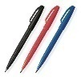

【ワークショップ準備物】
1グループ４名×２グループでの開催を想定した準備物 ※参加人数により変動します
 | 準備物 | 数量 | 備考
文房具 | 模造紙 | ２枚×２Gr分 計４枚 | Work１で使います。 模造紙なしのホワイトボード上でも成立しますがマニュアル上は模造紙ベースで作成しています。
 | 付箋 | 長方形 →黄色/水色/ピンク/緑 各10個 | 参加者8名を想定しています
 | サインペン（黒、青、赤） | 各10本ずつ
 | プロッキーなどの裏映りしない 太字のペン（黒、赤） | 各チーム 各色2本ずつ | グループワークの模造紙記入の際に使用します。
印刷物 | ダイバーシティ・コンパスが 印刷された紙（大） ※別資料「使い方マニュアル」p17-p25にデータを掲載 | ２Gr分 計２枚 | 自社がダイバーシティ経営を推進する先に実現したいVISIONについて、当日真ん中の部分に付箋で貼ります。
 | 配布資料①ダイバーシティ・コンパスシート ※A4出力 ※別資料「使い方マニュアル」p37 | 参加者人数分（8名想定）＋予備 10部
 | 配布資料②ダイバーシティ・コンパス説明シート※A4出力 ※別資料「使い方マニュアル」ｐ38 | 参加者人数分（8名想定）＋予備 10部 | Work1で発想のヒントとして使用します
 | 配布資料③Work３アクションシート ※A3出力 ※別資料「使い方マニュアル」p39 | 参加者人数分＋予備 10部
 | 配布資料④本ワークショップにおける用語集 ※A4出力 ※別資料「使い方マニュアル」ｐ40 | 参加者人数分（8名想定）＋予備 10部
会議室内 | ホワイトボード | ２Gr分 計２枚

Slide 43
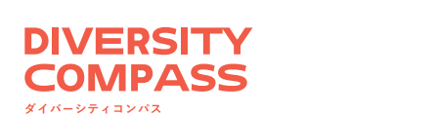
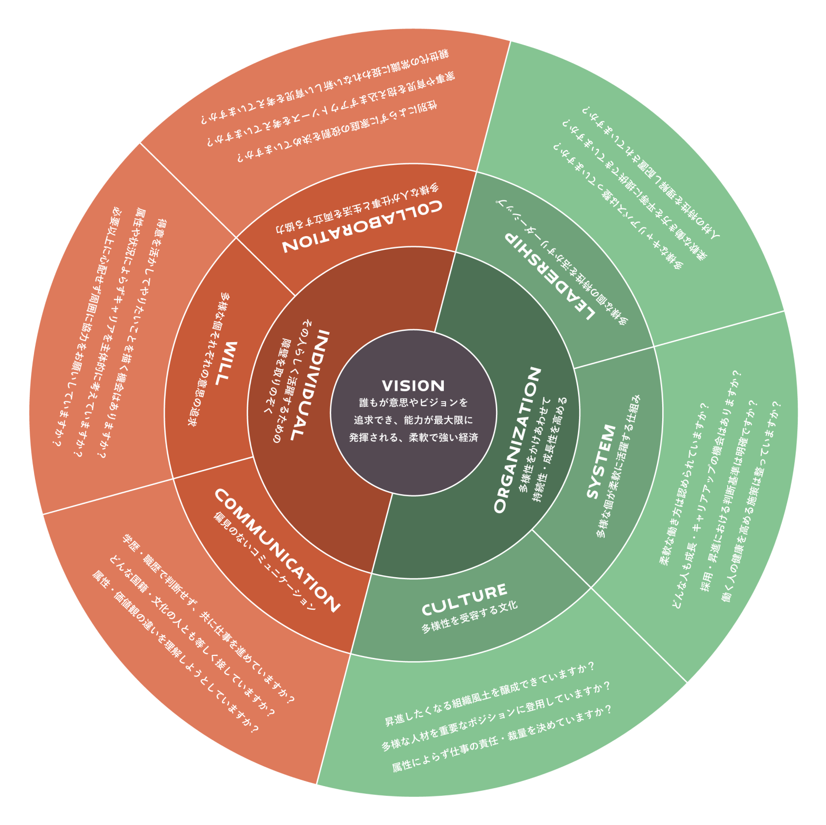
ダイバーシティ・コンパスシート
Notes:
配布資料①

Slide 44
ダイバーシティ・コンパス説明シート
【個社企業でのVISION】
●●●●●● ※自社のDEI実現の先のVISION
VISION
ダイバーシティ経営を
通じて目指す姿
経済産業省の場合：「誰もが意思やビジョンを追及でき、能力が最大限発揮される、柔軟で強い経済」
VISIONを
実現するための
MISSION
企業・組織の面で成し遂げたいこと
ORGANIZATIONAL GOAL
個人の面で成し遂げたいこと
INDIVISUAL GOAL
多様性を掛け合わせて
持続性・成長性を高める
その人らしく活躍するための
障壁を取り除く
MISSION達成のための行動指針
LEADERSHIP
多様な個の特性を
活かす
リーダーシップ
SYSTEM
多様な個が柔軟に
活躍する仕組み
CULTURE
多様性を
受容する文化
COMMUNICATION
偏見のない
コミュニケーション
WILL
多様な個それぞれの
意思の追及
COLLABORATION
多様な人が仕事と
生活を両立する協力
多様なキャリアパスは
整っていますか？
柔軟な働き方を
平等に提供できて
いますか？
人材の特性を理解し
配置されていますか？
柔軟な働き方は
認められていますか？
どんな人も成長・キャリアアップの機会は
ありますか？
採用・昇進における
判断基準は明確ですか？
働く人の健康を高める
施策は整っていますか
昇進したくなる
組織風土を醸成
できていますか？
多様な人材を重要なポジションに登用
していますか？
属性によらず仕事の
責任・裁量を
決めていますか？
学歴・職歴で判断せず、
共に仕事を
進めていますか？
どんな国籍・文化の人とも
等しく接していますか？
属性・価値観の違いを
理解しようと
していますか？
得意を活かして
やりたいことを描く
機会はありますか？
属性や状況によらず
キャリアを主体的に
考えていますか？
必要以上に心配せずに
周囲に協力を
お願いしていますか？
性別によらずに
家庭の役割を
決めていますか？
家事や育児を抱え込まず
アウトソースを
考えていますか？
親世代の常識に
捉われない
新しい育児を
考えていますか？
行動指針に基づく
取組を確認するための問いかけ
WORK１での
ヒント
会社の制度・環境・組織風土として
上記の問いに関する事柄は整っているか？
従業員個々人のマインドが
上記の問いに対応しているか？
Notes:
配布資料②

Slide 45
**
**
**
**
Notes:
配布資料③

Slide 46
【参考】関連用語集
用語 | 本ワークショップにおける定義
ダイバーシティ経営 | 多様な人材を活かし、その能力が最大限発揮できる機会を提供することで、イノベーションを生み出し、価値創造につなげている経営。
ダイバーシティ | 性別、年齢、人種等の属性、価値観、キャリア、働き方の意向に関係なく、経営戦略の実現に必要な多様な人材によって組織が構成されていること。
エクイティ | 一人一人が違うスタートラインに立っているという前提のもと、多様な人材が能力を十分発揮できるよう、制度や業務プロセス等において阻害される要因があればそれを是正し、適切な機会を提供し、支援すること。
インクルージョン | 一人ひとりが「職場で尊重されたメンバーとして扱われている」と感じ、その能力を十分に発揮して組織に貢献できていると実感している状態。
DEI | ダイバーシティ(Diversity)・エクイティ(Equity)・インクルージョン(Inclusion)の総称。
VISION | 目指す組織像。コンパス上では、自社がダイバーシティ経営を通じて実現したいVISIONに差し替えていただくことを想定。
MISSION | VISIONを実現するために果たすべき使命や任務。コンパス上では、ダイバーシティ経営を推進する上で組織/個人それぞれの面で成し遂げたいことを記載。
WILL | 多様な個それぞれの意思の追及。コンパス上では、個人のMISSIONとして、その人らしく活躍するための障壁を取り除くための行動指針のひとつとして定義。
Notes:
マニュアル内に出てくる「ワード」について、補足必要なものをリスト化しています。
適宜、お使いください。

Slide 47
「事前課題シート」（人事部門向け）
【事前課題シート】
この事前課題シートは、日常業務で感じているダイバーシティ、エクイティ＆インクルージョン（DEI)に関する率直な経験や意見を集めることを目的としています。当日の対話のためのきっかけとして使用する予定です。会社や組織の公式な立場の考えではなく、あくまで個々の主観的な体験や考えとして忌憚なくお聞かせいただけますと幸いです。
①私が思う自社のダイバーシティ、エクイティ＆インクルージョン（DEI)とは〇〇である
例）多様な属性を含めた全員活躍できる職場の推進
②自社がDEI推進に取り組む背景や目的について教えてください。
（箇条書きでお願いします）
③これまで取り組んだ代表的な施策３つと現場の課題感について教えてください。
（箇条書きでお願いします）
④これから取り組んでいきたいと思う施策や方向性について教えてください。
（箇条書きでお願いします）

Slide 48
「事前課題シート」（事業部門向け）
【事前課題シート】
この事前課題シートは、日常業務で感じているダイバーシティに関する率直な経験や意見を集めることを目的としています。当日の対話のためのきっかけとして使用する予定です。会社や組織の公式な立場の考えではなく、あくまで個々の主観的な体験や考えとして忌憚なくお聞かせいただけますと幸いです。
①私は日々の仕事の中で〇〇なときにダイバーシティ、エクイティ＆インクルージョン（DEI)がある（あるいは、ない）と感じる
ダイバーシティ、エクイティ＆インクルージョン：
多様性（Diversity）、公平性（Equity）、包摂性（Inclusion）を意味する言葉。組織で働く多様な人が、状況に合わせて必要なサポートを受けながら、
一人ひとりが特性や強みを生かして最大限のパフォーマンスを発揮し、経営成果につながっている状態を目指す考え方。
例）ある：これまでの経歴に関係なく昇進したとき ない：男性/女性ならではの意見を求められたとき
②自社のDEIが進むことにより、ご自身の職場環境や業務でどんな変化を感じますか？
（箇条書きでお願いします）
③ご自身で感じている自社のDEIに関する課題はありますか？
その課題を感じた体験について教えてください。
例）男性が多い業界のため、商習慣として飲み会なども多い。女性が営業職になりたがらない。
例）女性の場合、ライフイベントによる離職のリスクがあるので、女性社員を取りたがらない。
例）社員のバックグラウンドや○○が画一的である。

Slide 49
**
**
**

